Slide 1
模拟Servlet的本质
罗辑

Slide 2
内容回顾

Slide 3
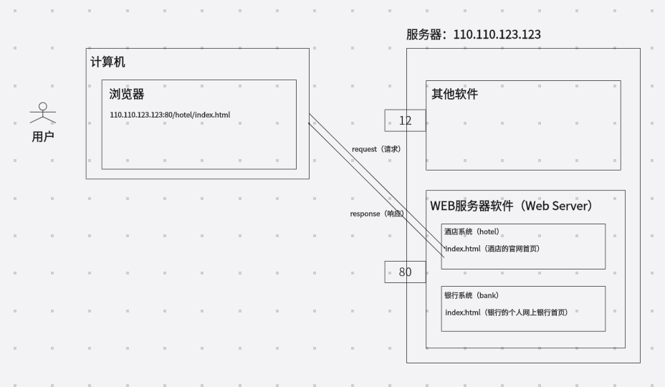
访问WEB系统的过程

Slide 4
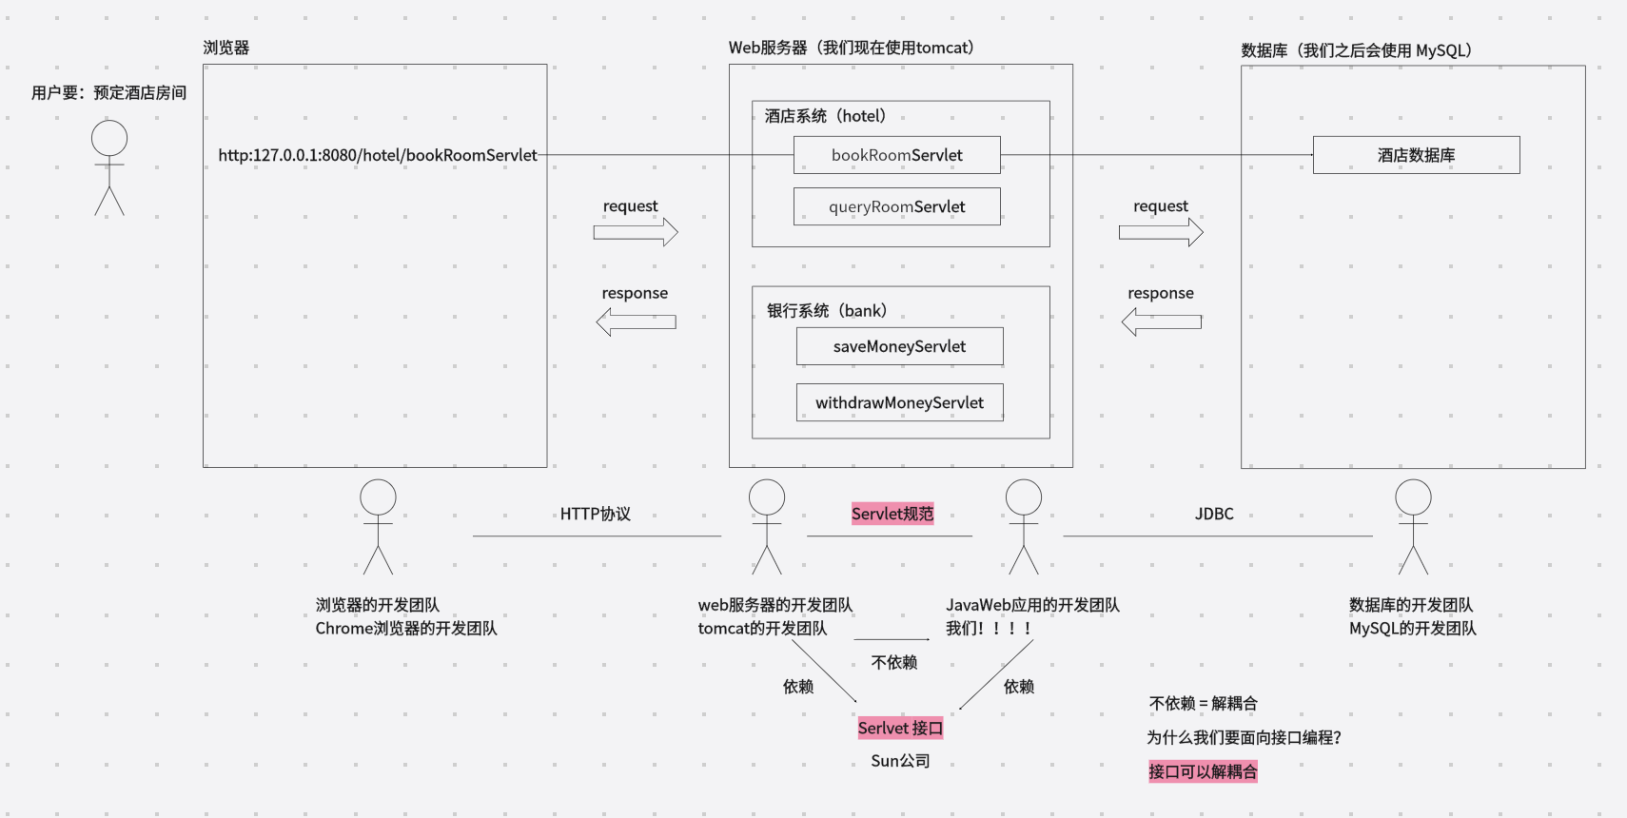
B/S架构的角色与协议

Slide 5
Servlet是什么？
（尤指 Java 语言中在服务器上运行的）小型应用程序
Servlet是一种规范（Sun公司制定）

Slide 6
模拟Servlet

Slide 7
三个参与方
Sun公司：定义 Servlet 接口
Web应用开发团队：实现Servlet接口
Tomcat开发团队：实现Web服务器功能，接收用户请求，根据请求路径调用对应的Servlet来执行业务逻辑。

Slide 8
思考：路径与Servlet的映射关系谁来定义？
Web 应用开发团队

Slide 9
思考：如何定义路径与Servlet的映射关系？
使用配置文件，在配置文件中描述请求路径与Servlet之间的映射关系
JavaWeb开发者将映射关系“注册”到web服务器上

Slide 10
思考：获取Servlet类名之后，如何得到Servlet对象？
使用反射

Slide 11
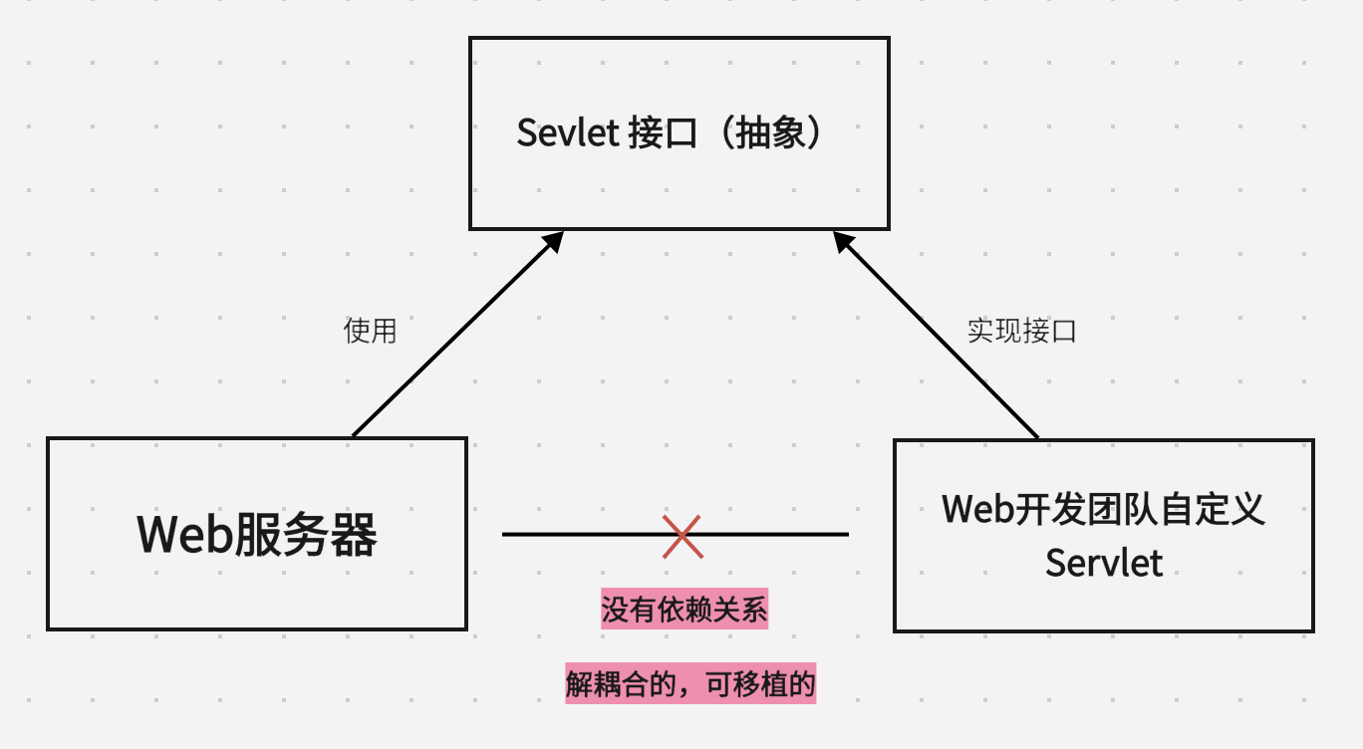
面向接口编程，实现解耦合，实现可移植

Slide 12
Java程序员要做的两件事
实现Servlet接口，在 Servlet 中实现业务逻辑
定义配置文件，描述路径与 Servlet 的映射关系

Slide 13
思考：配置文件的名字和位置是否可以修改？
不可以修改。配置文件解析代码已经在 tomcat 中写死了。
一旦修改，tomcat服务器将无法找到配置文件。
配置文件名、文件路径、内容格式都是Sun公司定义的规范。

Slide 14
Servlet是什么？
（尤指 Java 语言中在服务器上运行的）小型应用程序
Servlet是一种规范（Sun公司制定）
Servlet规范（Sun公司定义）
Servlet 接口
配置文件：名字、存放路径、内容格式
Web应用的目录结构
Web服务器、Web应用开发者都遵循Servlet规范，两者是解耦合的。

Slide 15
优化我们的程序

